Slide 1

Análisis Exploratorio de Datos
Análisis Exploratorio y Programación Estadística

Slide 2


Objetivos
Reconocer el ciclo de vida de los problemas analíticos.
Describir el concepto de Análisis Exploratorio.
Reconocer qué es un Insight.

Slide 3
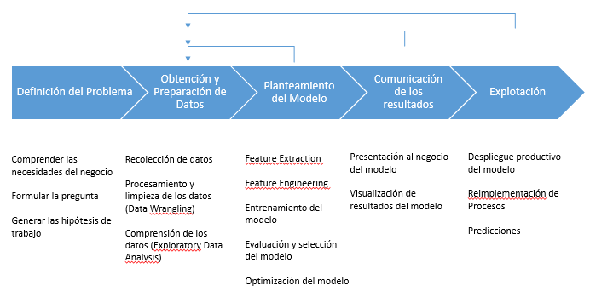
Ciclo de vida de un problema de Ciencia de Datos

Slide 4



Análisis Exploratorio de Datos
Análisis Exploratorio de Datos
Recolección de Datos
Limpieza
Procesamiento
Modelo
Producto de Datos
Comunicar
La realidad
Tomar Decisiones

Slide 5
Análisis Exploratorio de Datos
En palabras simples, es una aproximación en el análisis de sets de datos para sumarizar sus características, a menudo valiéndose de métodos visuales.
Utilizado también en etapas de preparación de datos en labores principalmente de reconocimiento y limpieza
Utilizado para chequear hipótesis de trabajo en las etapas de modelamiento

Slide 6
Análisis Exploratorio de Datos
“Procedimientos para el análisis de datos, técnicas para la interpretación de los resultados de dichos procedimientos, vías para planear la recolección de datos que hagan el análisis más fácil, más preciso y exacto, y toda la batería de herramientas estadísticas que nos permitan analizar los datos”
John Tukey - 1961 – “The future of data analysis”

Slide 7
Análisis Exploratorio de Datos
EDA – Exploratory Data Analysis
IDA – Initial Data Analysis
Sugerir hipótesis acerca de la causa de un fenómeno observado.
Realizar/checkear supuestos para una posterior inferencia estadística.
Apoyar la selección de herramientas y técnicas estadísticas.
Proveer la base para futuros procesos de recolección de datos.
Manejar valores perdidos y data errónea.
Detectar anomalías y outliers en los datos.
Identificar las variables más importantes.
Mapear la estructura de los datos.
Chequear la completitud.
Asegurar que los datos son apropiados para el caso de uso.

Slide 8
Técnicas y Herramientas
Reducir los datos
Transformar los datos
Analizar relación entre columnas
Analizar una columna
Analizar una muestra

Slide 9
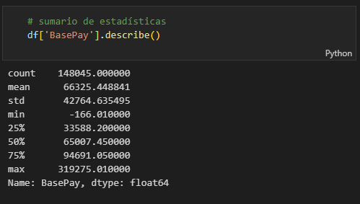
En búsqueda de Insights
En este ejemplo, se está analizando el sueldo de los empleados del ayuntamiento de San Francisco entre los años 2010 y 2014.
A partir de esta información:
  ¿Es posible hacerse una idea de cómo son los sueldos en dicho lugar?
  ¿Hay algo que llame la atención?.

Slide 10
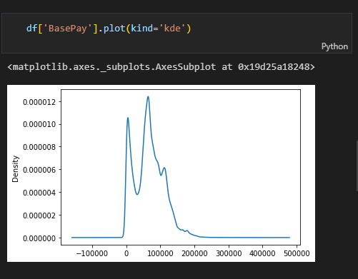
En búsqueda de Insights
Ahora revisemos la distribución de sueldos para el mismo caso.
  ¿Es consistente con la información anterior?
  ¿Hay algo que llame la atención?.

Slide 11
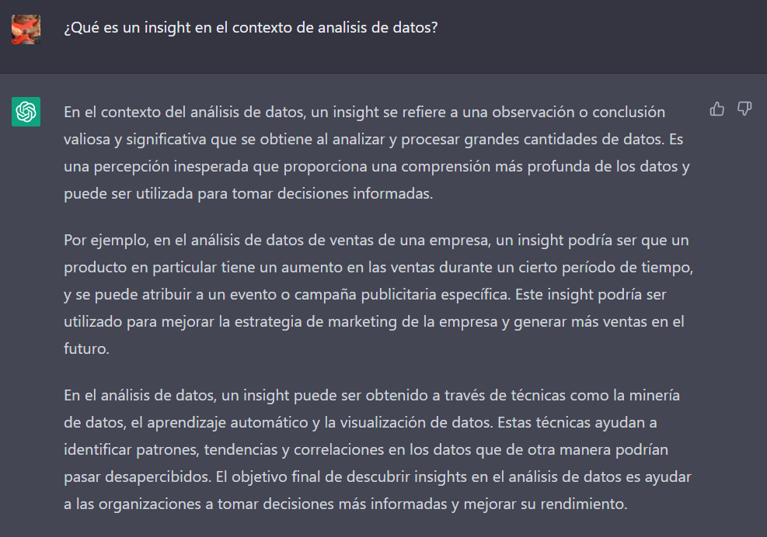
En búsqueda de Insights

Slide 12
Importancia de encontrar Insights
Un ejemplo importante es la obtención de insights respecto al comportamiento de los clientes. Esto proporciona a la empresa una comprensión valiosa que permite adaptar sus estrategias y operaciones para aprovechar al máximo este patrón de compra específico.
La base del éxito está en la capacidad de entender a los clientes, sus verdaderas necesidades, expectativas, y traducirlas en estrategias.
Wow
Idea o Estrategia
Ahá
Insight
Por qué
Hallazgo
Cómo
Información
Qué
Observaciones o datos

Slide 13

Importancia de encontrar Insights
Supongamos que una empresa de comercio electrónico está analizando los datos de sus clientes y descubre que el 80% de las compras se realizan los días viernes por la tarde. Este descubrimiento podría llevar a la empresa a tomar varias acciones estratégicas:
Programar campañas de marketing específicamente dirigidas a los clientes los viernes por la tarde, aprovechando el momento en que están más propensos a realizar compras.
Ofrecer descuentos especiales o promociones exclusivas los viernes por la tarde para incentivar aún más las compras.
Ajustar los horarios de atención al cliente o aumentar la disponibilidad de personal los viernes por la tarde para garantizar un servicio de alta calidad durante los momentos de mayor actividad.
Optimizar el inventario y la logística para garantizar que los productos estén disponibles y puedan entregarse rápidamente a los clientes que realizan compras los viernes por la tarde.

Slide 14
Dudas y consultas

Slide 15
Fin de la Presentación

